Slide 1
WEB-застосування для підтримки роботи автосалону

Slide 2
Актуальність обраної теми
Не останню роль в сучасних технологіях відіграють і інформаційні сайти, в яких можливо знайти проекти будь-якої спрямованості. Не є винятком автосалони для яких розвиток інформаційного простору також важливий, як для більшості комерційних організацій. За допомогою функціонування такого сайту керівництво автосалону має можливість спілкуватися з потенційними замовниками і покупцями безпосередньо. Для збільшення аудиторії інформаційної системи автосалону необхідно не тільки розробити і впровадити WEB-сайт в глобальну мережу, але і весь час підтримувати його життєдіяльність, шляхом SEO-оптимізації його в пошукових системах.

Slide 3
Мета та задачі атестаційної роботи
Мета | Задачі
Метою роботи є створення WEB-додатку для підтримки діяльності автосалону. Даний сайт повинен забезпечувати пошук необхідної інформації по сайту, отримання результатів у вигляді доступних автомобілів, а також зв'язок з представником салону. | Для досягнення поставленої мети були поставлені такі завдання: проаналізувати предметну область сайту, а також вивчити основні аналоги, що діють на ринку України; спроектувати модель WEB-сайту. Проектування інформаційної системи виконано в популярній нотації UML; вивчити методи розв'язання задачі; спроектувати web-інтерфейс роботи сайту; вибрати засоби і технології розробки, а також привести їх характеристику; безпосередньо створити інформаційний продукт і навести його життєвий цикл.

Slide 4
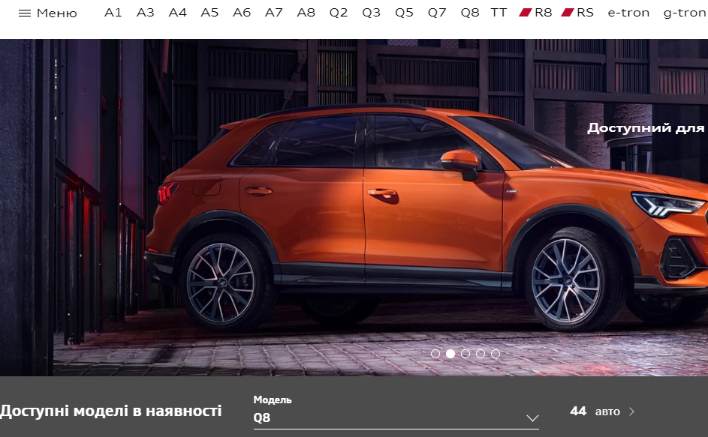
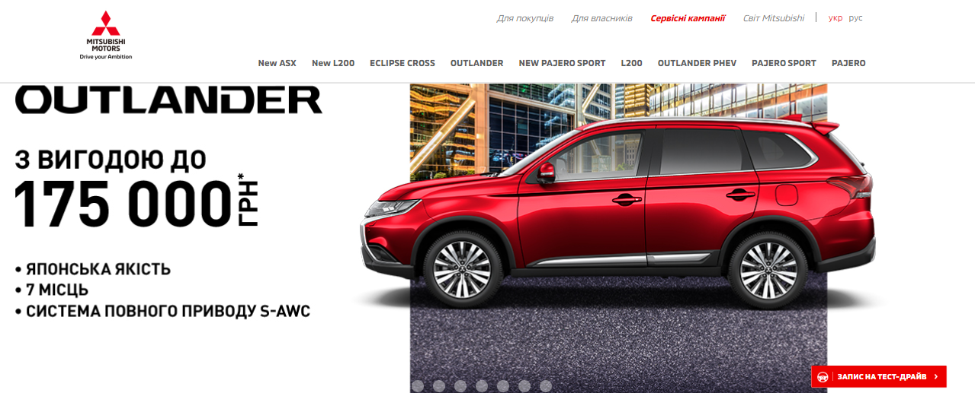
Найпопулярніші онлайн-автосалони в Україні

Slide 5
Бізнес-вимоги для створення компанії

Slide 6
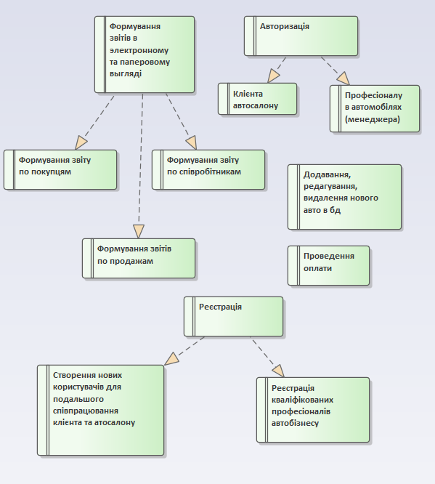
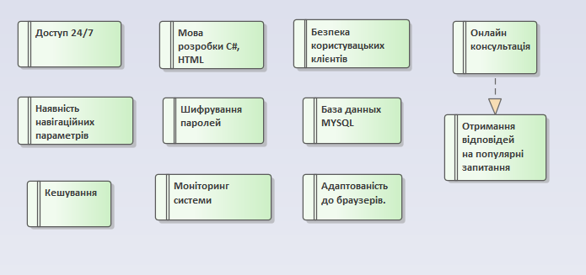
Функціональні та нефункціональні вимоги до ІС

Slide 7
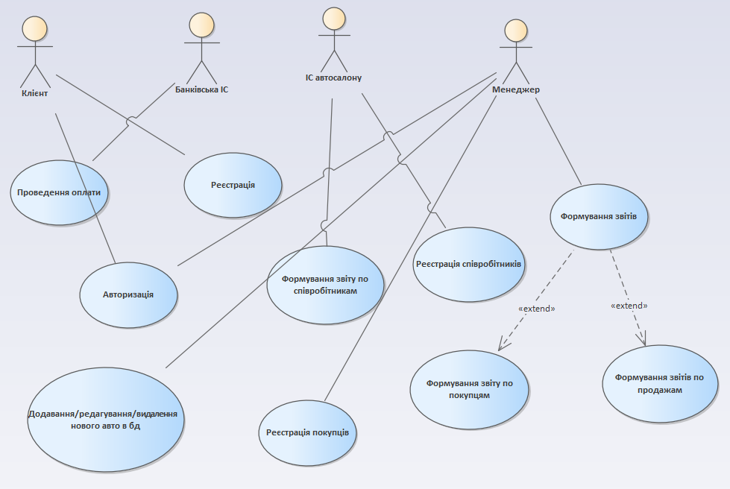
Діаграма прецедентів

Slide 8
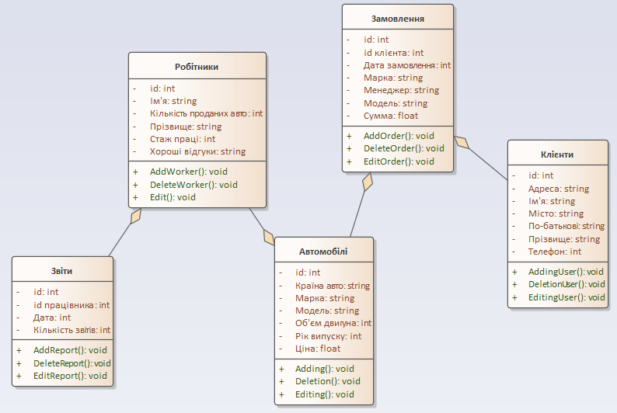
Діаграма класів

Slide 9
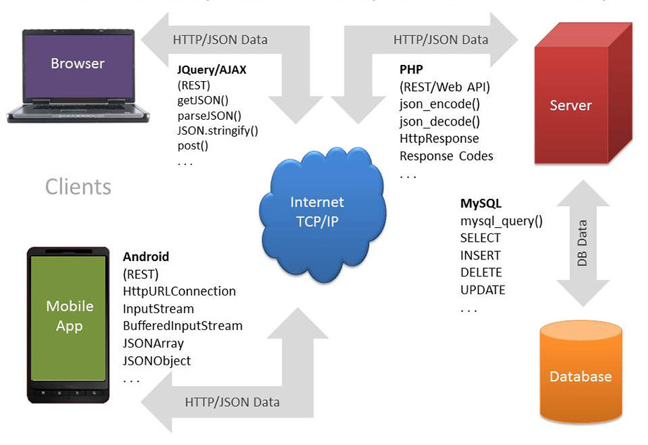
Схема передачі даних в інформаційній системі

Slide 10
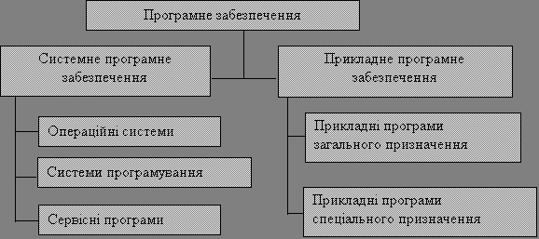
Структура програмного забезпечення

Slide 11
Логічна модель розробленої системи

Slide 12
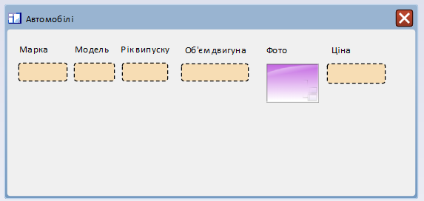
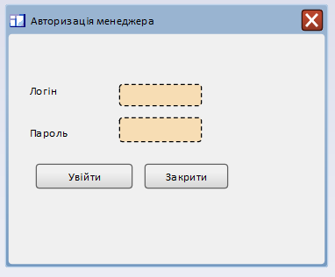
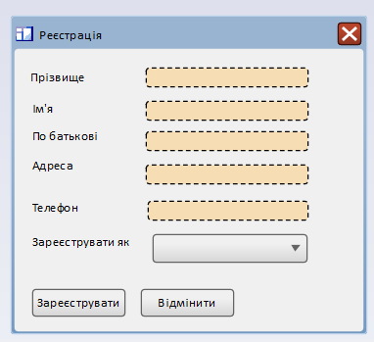
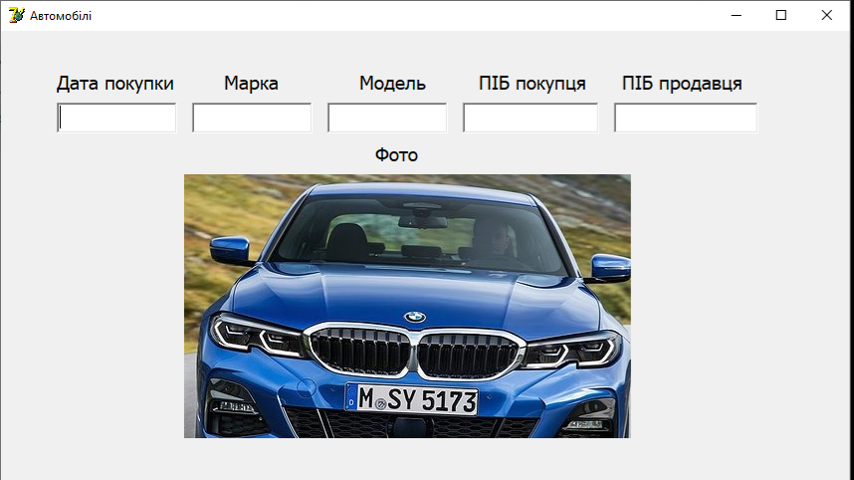
Проблеми роботи з інформацією у Всесвітній павутині

Slide 13
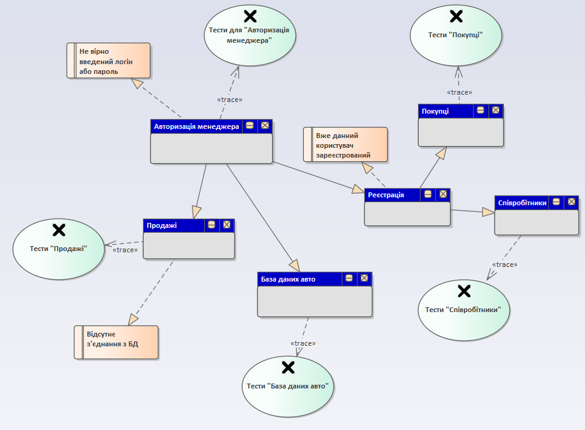
Тест-кейси перевірки інформаційної системи застосунку автосалону

Slide 14
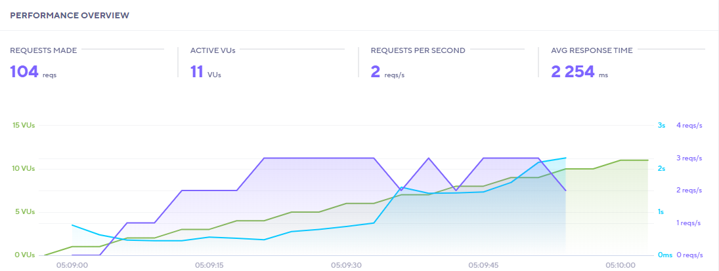
Тестування ресурсу за допомоги платформи K6.io

Slide 15
ВИСНОВКИ
В рамках даного дипломного проекту була спроектована і розроблена інформаційна система "автосалону". Для створення WEB-застосунку була використана CMS WordPress. За допомогою мов програмування HTML, PHP і CSS, а також у віддаленій базі даних MySQL був розроблений ресурс, який спрямований на вибір автомобіля покупцем.

Slide 16
ДЯКУЮ ЗА УВАГУ!

